Slide 1
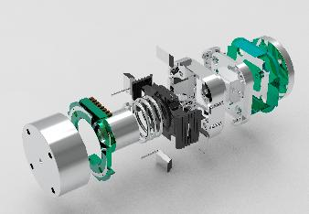
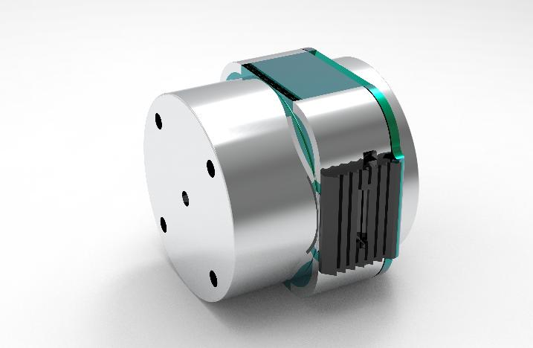
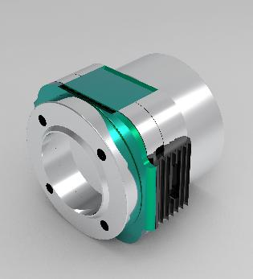

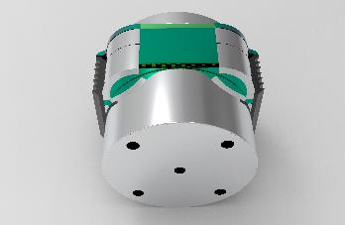
零件细览
均普杯
整体结构
总结
手腕快换接头
小组成员：陈煜暄
娄必辉
金家俊
包高翔
电路连接

Slide 2
均普杯
手腕快换接头
零件细览
整体结构
总结
电路连接
小组成员：陈煜暄
娄必辉
金家俊
包高翔

Slide 3
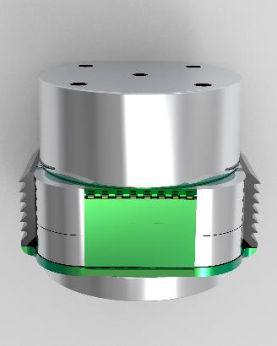
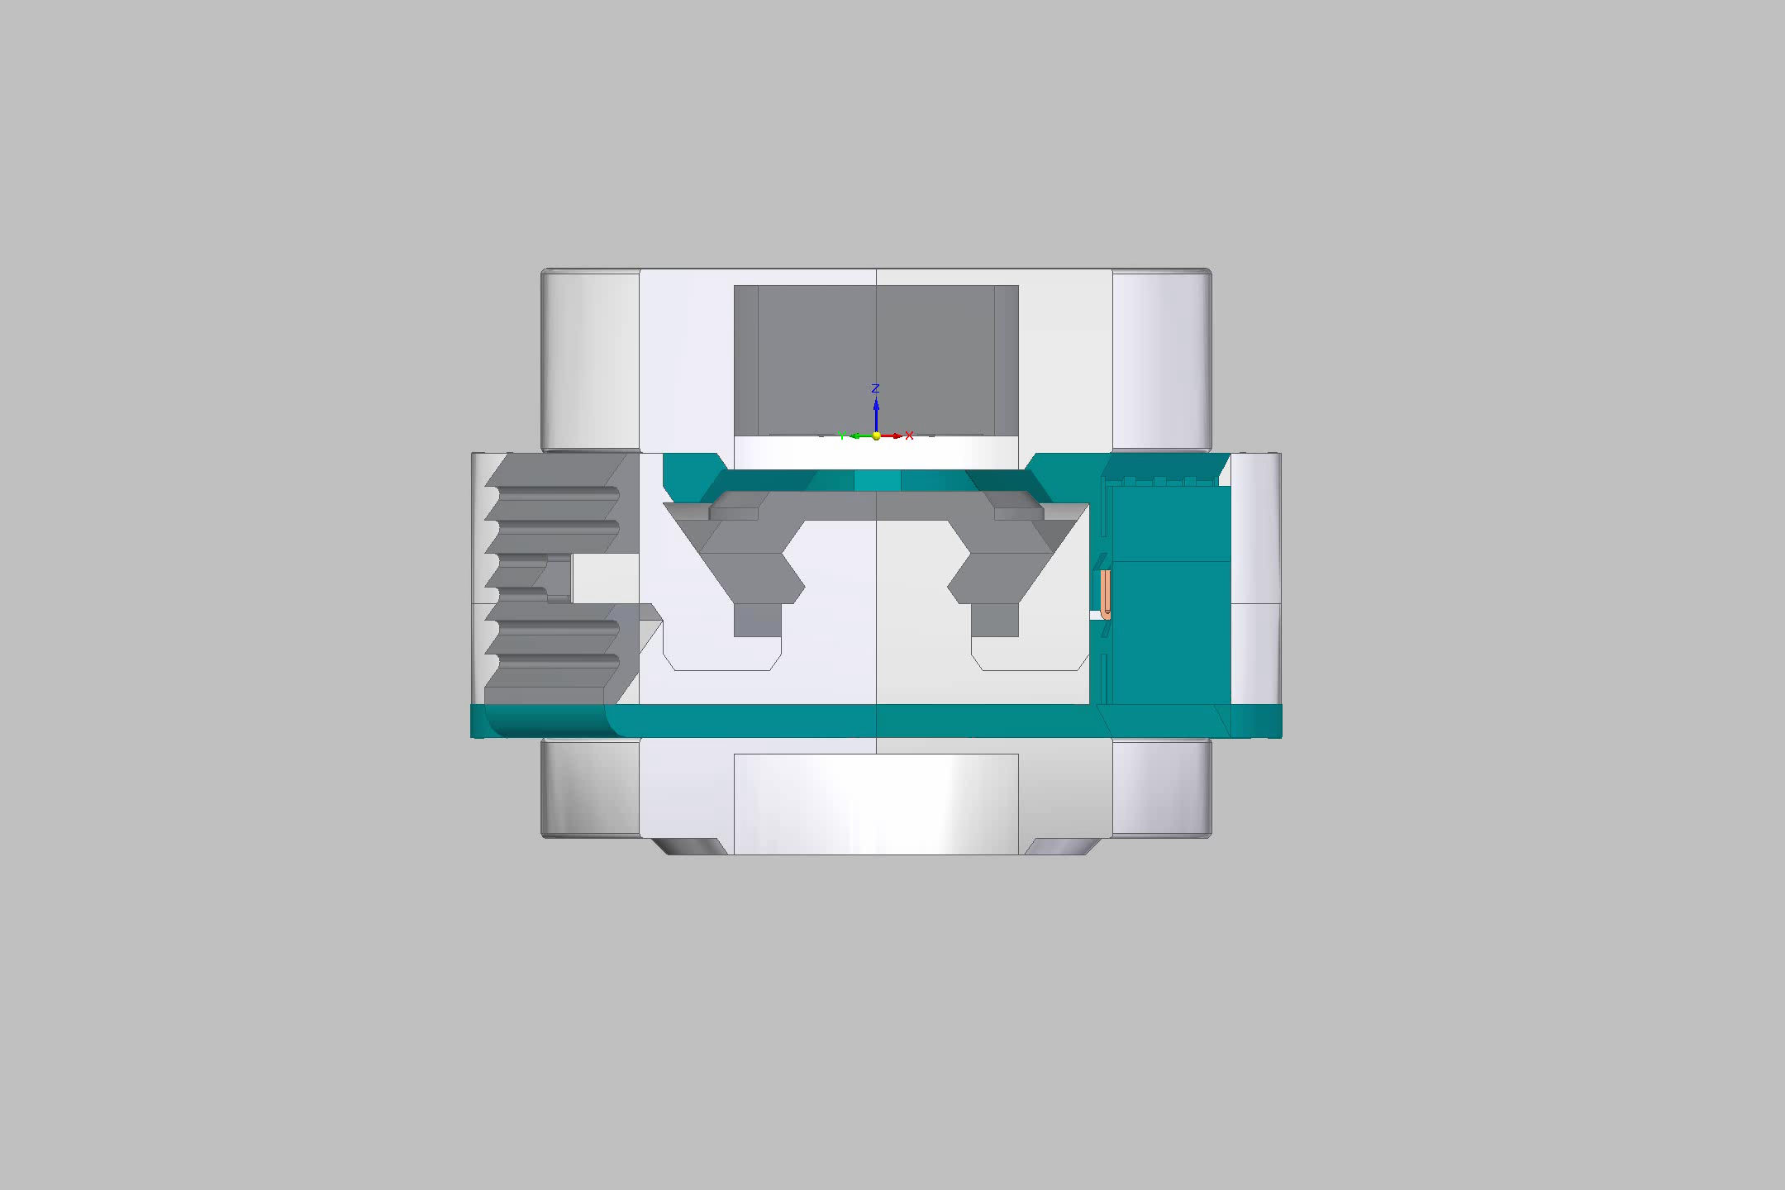
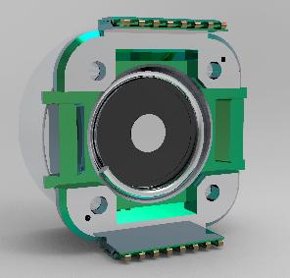
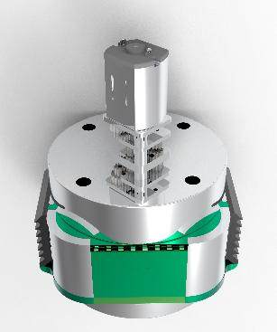
手动开启
手动开启
零件细览
整体结构
工作动态演示
整体结构
总结
真快换
插入即锁定
拔出即松脱
无多余操作
电路连接
电磁铁驱动
经过改装也可以使用丝杆

Slide 4
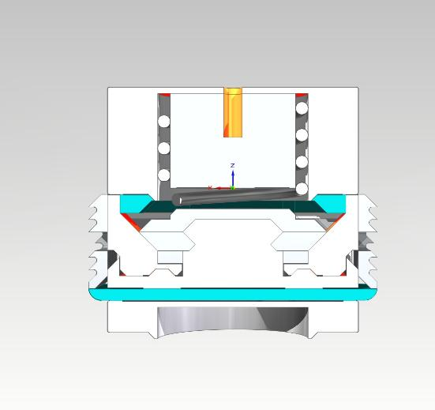
整体结构
经过改装也可以使用丝杆
多种松脱方式
手动开启
电磁铁驱动
下法兰盘受拉力
力由两个红色力合成抵消
最终拉力传导到上端面成为两个蓝色的力

Slide 5
手开启
手动开启
整体结构
受载荷受力说明
下法兰盘受水平方向力
力由4个红色力合成抵消
最终造成形变大于100微米时，将由蓝色受力直接抵消
下法兰盘受拉力
力由两个红色力合成抵消
最终拉力传导到上端面成为两个蓝色的力
电磁铁驱动
经过改装也可以使用丝杆

Slide 6
整体结构
受载荷受力说明
下法兰盘受水平方向力
力由4个红色力合成抵消
最终造成形变大于100微米时，将由蓝色受力直接抵消
下法兰盘受拉力
力由两个红色力合成抵消
最终拉力传导到上端面成为两个蓝色的力
下法兰盘受推力
受力直接由上接触面平衡

Slide 7
整体结构
受载荷受力说明
下法兰盘受水平方向力
力由4个红色力合成抵消
最终造成形变大于100微米时，将由蓝色受力直接抵消
下法兰盘受推力
受力直接由上接触面平衡
下法兰盘受力矩
受力直接由3个红色力平衡

Slide 8
整体结构
受载荷受力说明
下法兰盘受水平力矩
受力先由销钉平衡
形变超过100微米以后由上下端面接触面平衡
下法兰盘受推力
受力直接由上接触面平衡
下法兰盘受力矩
受力直接由3个红色力平衡

Slide 9
整体结构
受载荷受力说明
机械臂末端速度变化快，需要一定的抗加速度能力
下法兰盘受水平力矩
受力先由销钉平衡
形变超过100微米以后由上下端面接触面平衡
本设计采用弹簧而非摩擦力抗加速度
在下端载荷较小的时候仍然具有抗加速度能力
下法兰盘受力矩
受力直接由3个红色力平衡
a
F

Slide 10
整体结构
抗加速度
机械臂末端速度变化快，需要一定的抗加速度能力
该设计均可以抗任意方向的加速度和角加速度
这里不过多赘述
下法兰盘受水平力矩
受力先由销钉平衡
形变超过100微米以后由上下端面接触面平衡
本设计采用弹簧而非摩擦力抗加速度
在下端载荷较小的时候仍然具有抗加速度能力
a
F
a
α

Slide 11
整体结构
抗加速度
机械臂末端速度变化快，需要一定的抗加速度能力
该设计均可以抗任意方向的加速度和角加速度
这里不过多赘述
本设计采用弹簧而非摩擦力抗加速度
在下端载荷较小的时候仍然具有抗加速度能力
下盖在手动松脱装置
下方提供挡片防误触
a
a
F
α

Slide 12
大小说明
整体结构
防误触设计
该设计均可以抗任意方向的加速度和角加速度
这里不过多赘述
下盖在手动松脱装置
下方提供挡片防误触
a
α

Slide 13
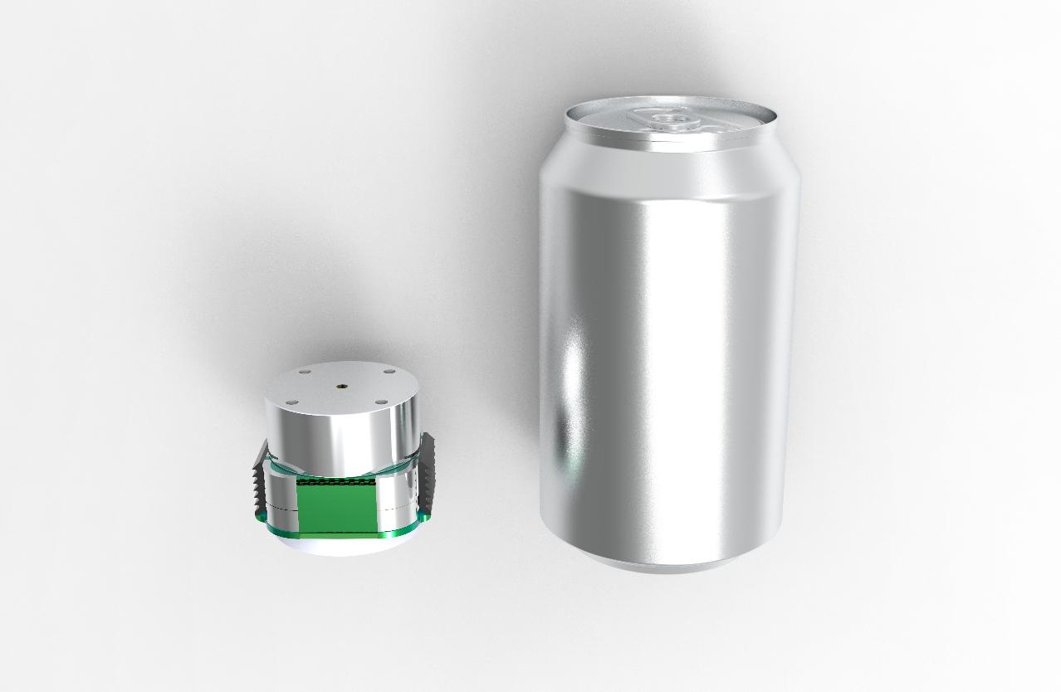
零件细览
整体结构
大小说明
整体结构
总结
总体大小有4cmX4cmX3.9cm
若不计入法兰盘厚度仅有1.7cm
下盖在手动松脱装置
下方提供挡片防误触
电路连接

Slide 14
零件细览
整体结构
总结
电路连接

Slide 15
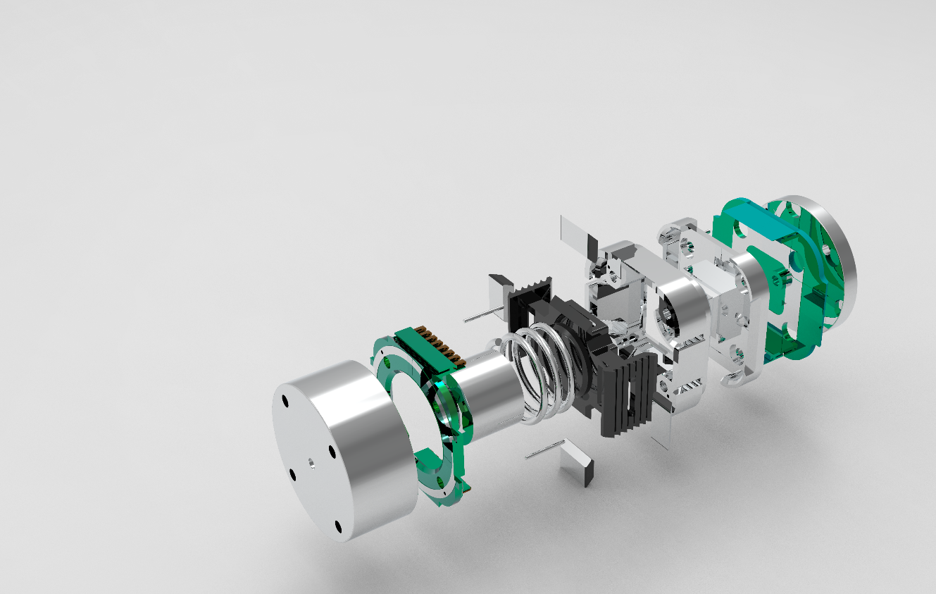
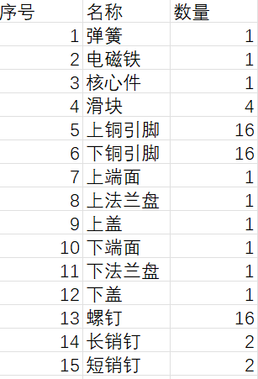
零件细览
零件细览
本设计弹簧，电磁铁，核心件，销钉均使用标准件。
15
11
整体结构
12
总结
10
7
4
5
9
8
6
2
1
14
3
电路连接
电磁铁放置法兰盘内
节省空间减小厚度

Slide 16
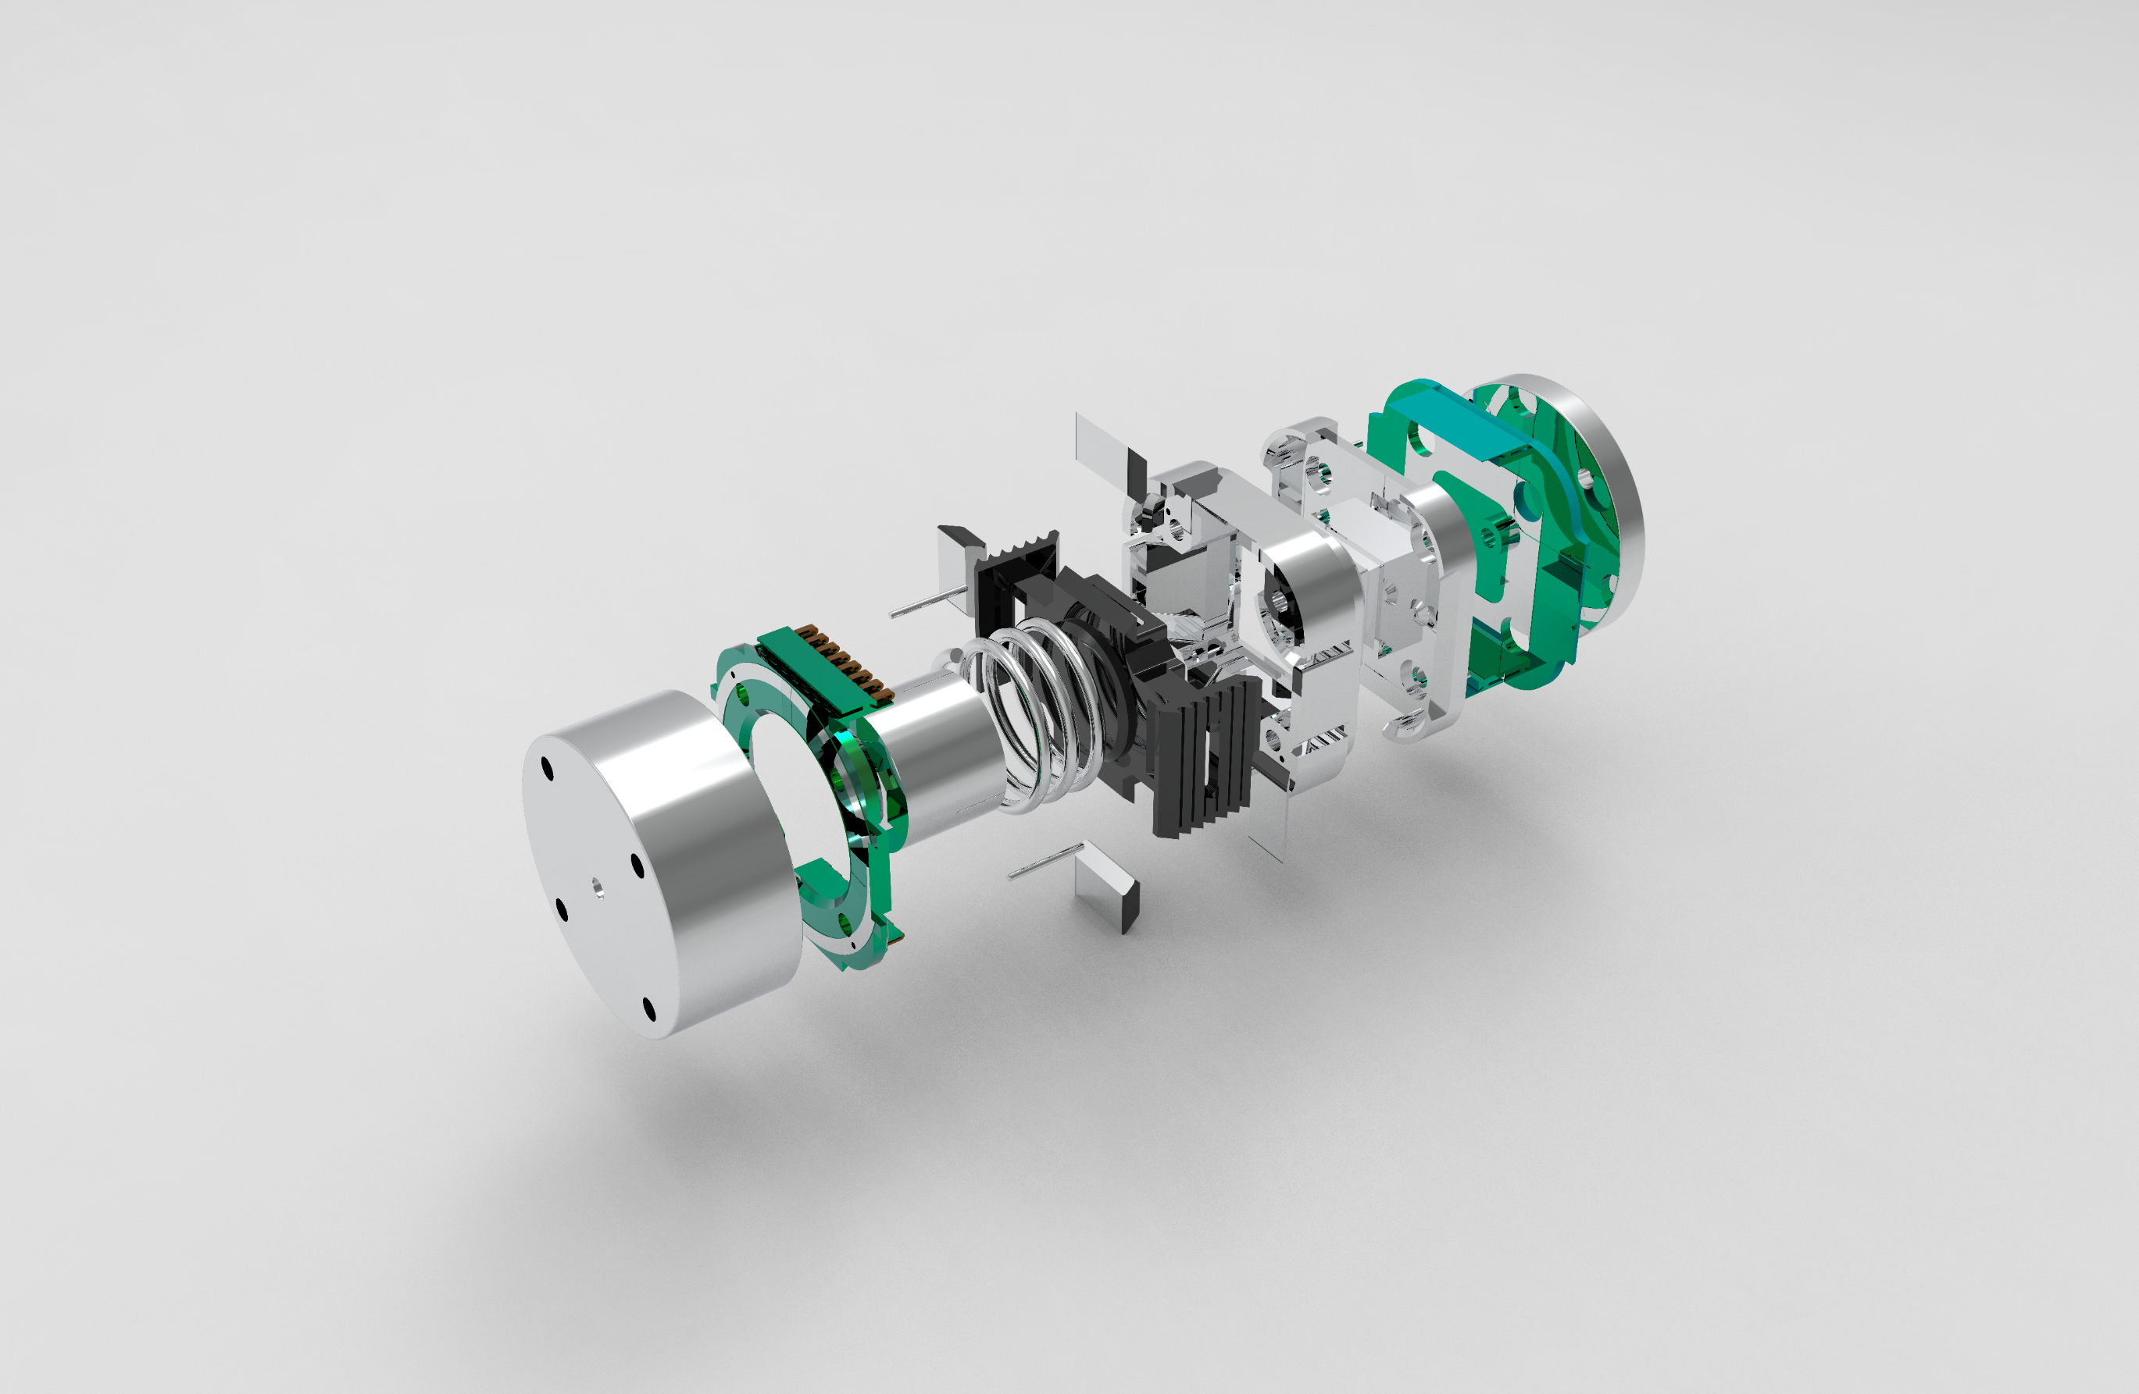
零件细览
电磁铁放置法兰盘内
节省空间减小厚度

Slide 17
零件细览
多层零件使用长销钉一体固定，
装配精度更高

Slide 18
零件细览
核心件倒圆与挖孔
方便机床加工

Slide 19
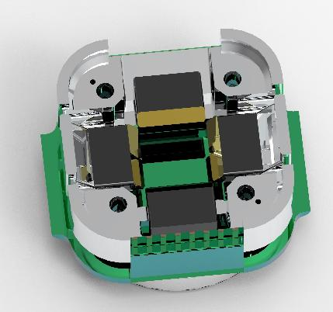
连接可靠性
零件细览
上下端面连接处使两销一面，
更加精确，完全定位
橙色部分为滑块上下部分
接触面积超过1平方厘米

Slide 20
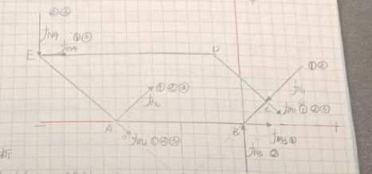
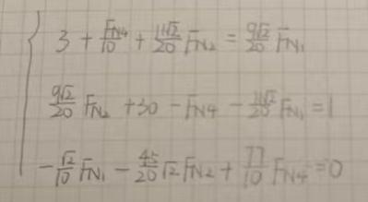
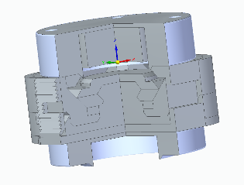
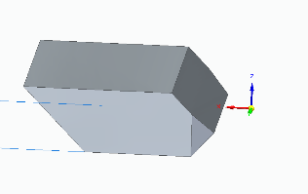
零件细览
连接可靠性
橙色部分为滑块上下部分
接触面积超过1平方厘米
单独拿出滑块
只研究平行于纸面方向
向4个滑块只看一个即可

Slide 21
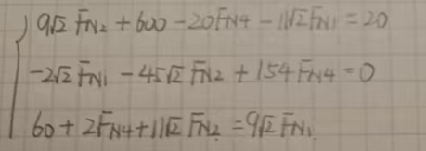
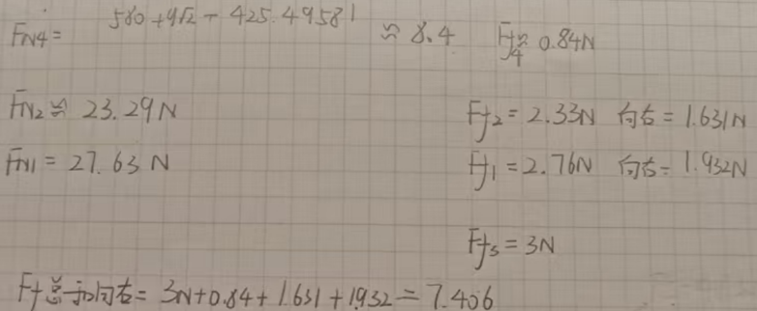
零件细览
松脱可靠性计算
只研究平行于纸面方向
向4个滑块只看一个即可
单独拿出滑块
橙色部分为滑块上下部分
接触面积超过1平方厘米

Slide 22

零件细览
零件细览
松脱可靠性计算
整体结构
总结
已知电磁铁吸力为30N
查询到金属间μ可达到0.1
设fn3=30N求fn1即可
解方程
为保持下端面零件安全下方受力必须小于7.4x1.4约=12N，否则不会松开
超重保护
电路连接

Slide 23
零件细览
整体结构
总结
电路连接

Slide 24
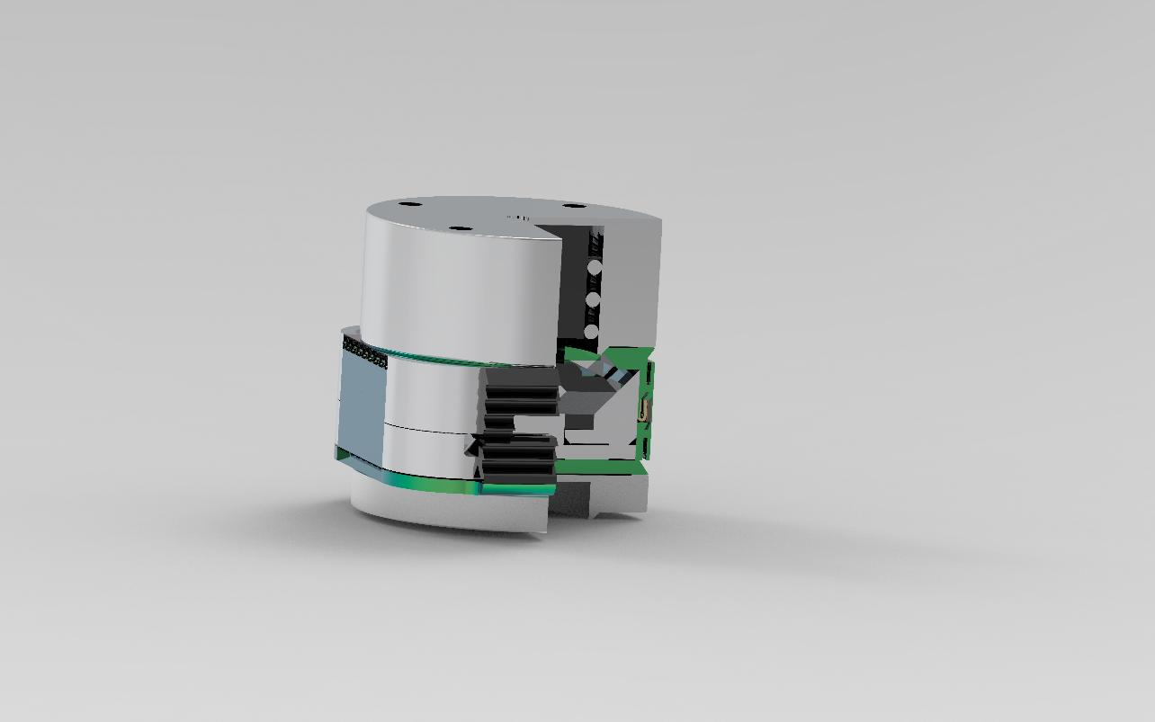
零件细览
电路连接
整体结构
总结
电路连接

Slide 25
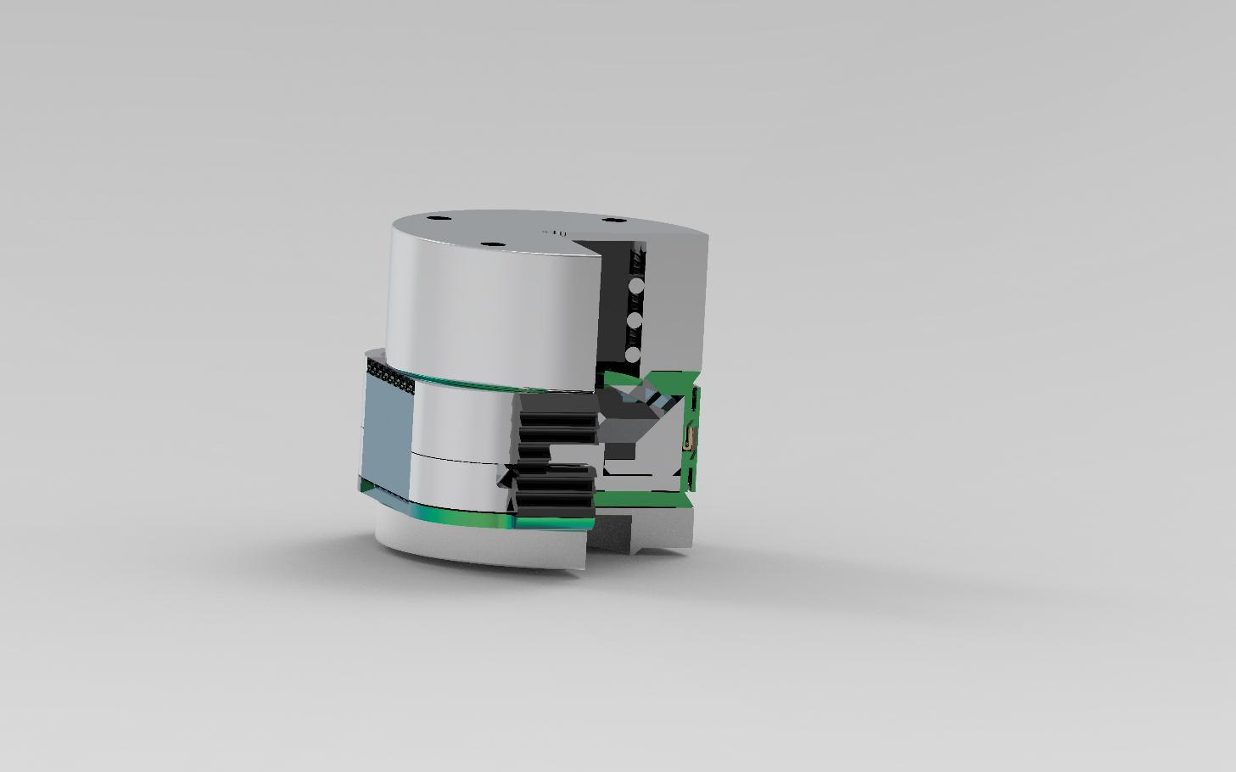
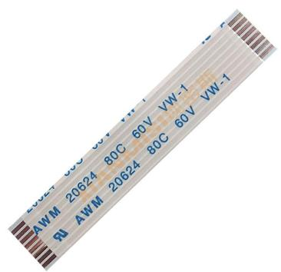


电路连接
使用双8pinFPC线传递信息
占用空间小
引脚数量多
线材本身也可快速插拔

Slide 26
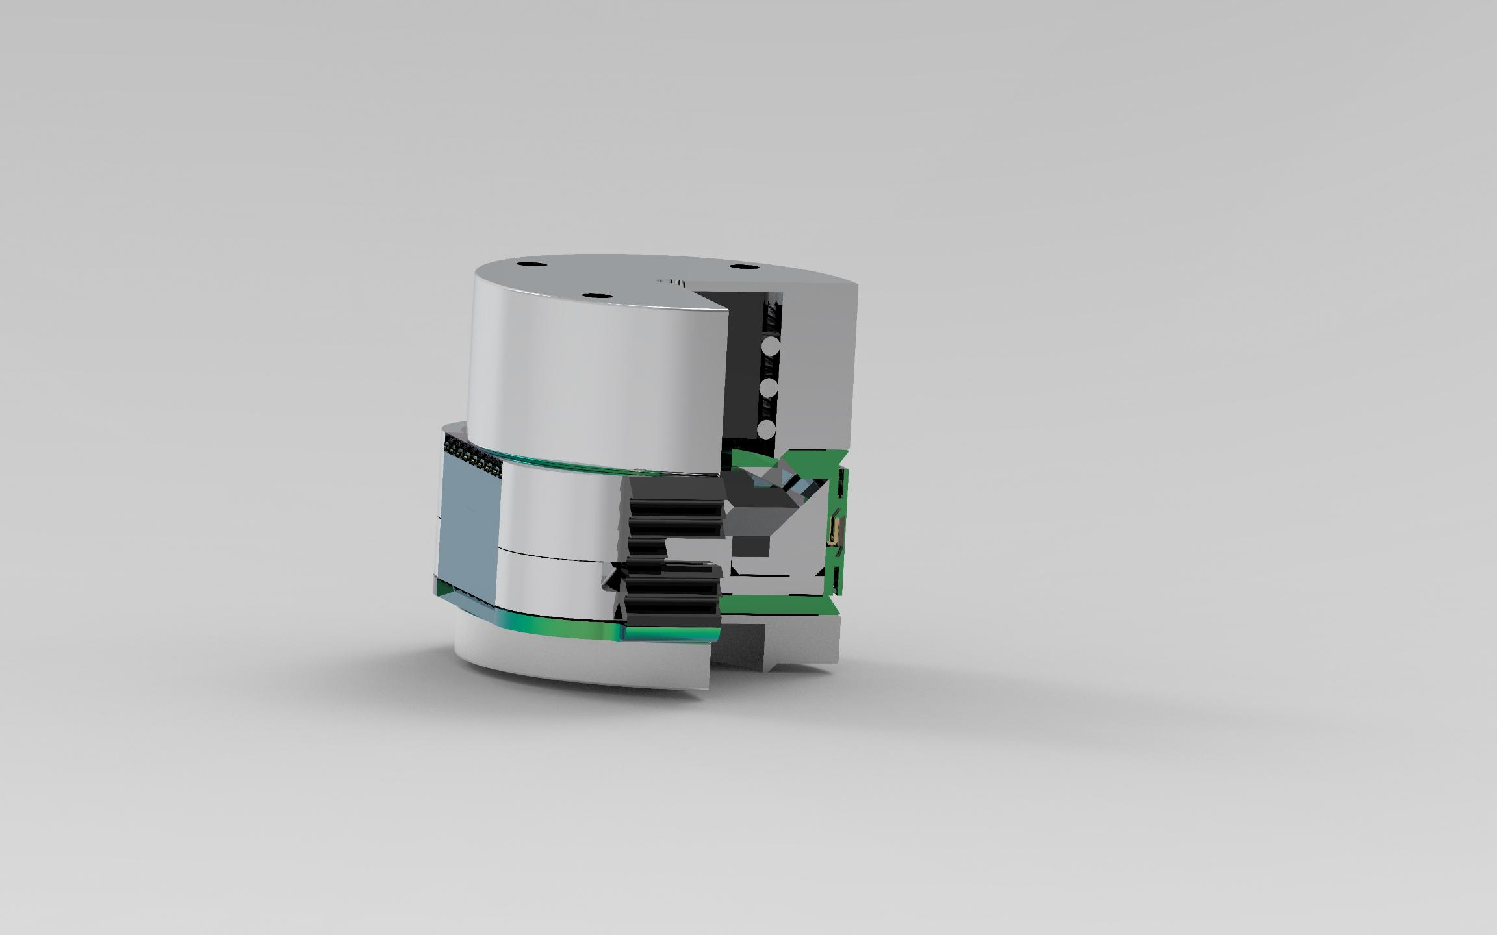
电路连接
使用竖直铜弹片导电
在上下端面有位移的时候
仍具有高度可靠性
单侧弹片占空间小

Slide 27
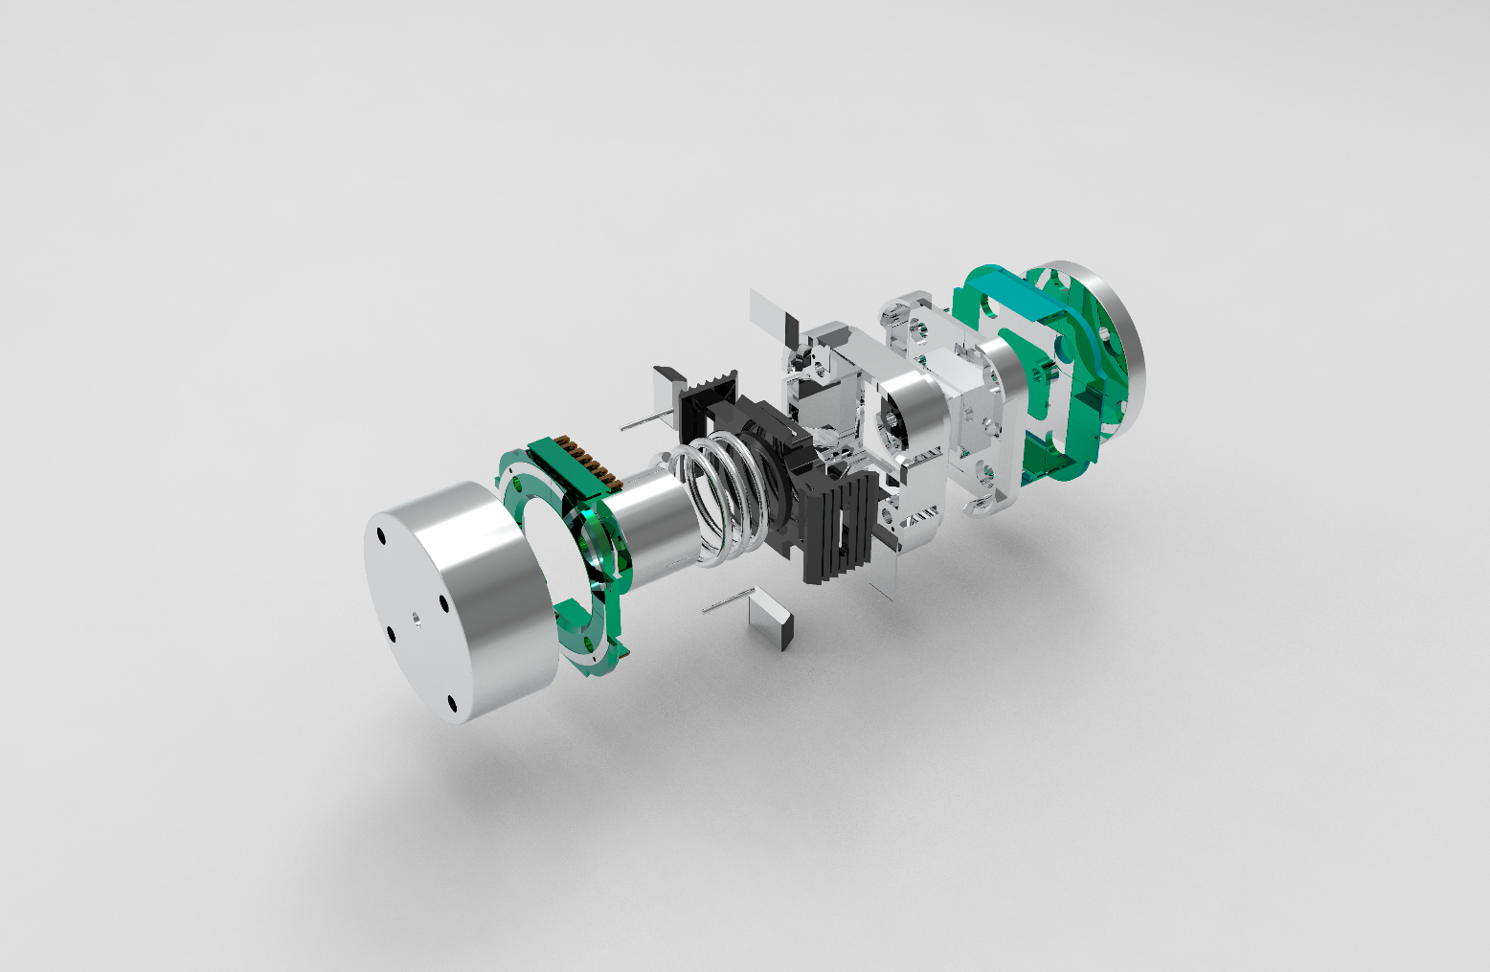
电路连接
铜弹片内嵌于上下盖
上下盖使用塑料件绝缘
上下盖使装配体装配简易

Slide 28
零件细览
电路连接
整体结构
总结
所有零件使用8个螺钉国定在上下法兰盘
（无额外螺钉）
电路连接

Slide 29
零件细览
整体结构
总结
电路连接

Slide 30
零件细览
总结
整体结构
已有快换装置
我们提供的方案
松脱装置易误触
未考虑抗加速度
或依靠摩擦力抗加速度
假快换，需要其他操作
仅依靠手动快换
外接触点，增加体积
防误触设计
抗任意方向的加速度与角加速度
真快换，插入即锁定，拔出即松脱
手动快换，电磁铁均可选
还有丝杆等其他变体
内置触点，用标准FPC线，体积小。
电路连接

Slide 31

零件细览
总结
整体结构
PPT制作： 陈煜暄，包高翔
构思： 陈煜暄，娄必辉 技术报告：包高翔，陈煜暄
建模： SW, 金家俊
SE，陈煜暄
仿真分析：金家俊
电路： 娄必辉
答辩人： 陈煜暄
电路连接

